Slide 1
Sykehusinnkjøp HF
BHM-teamet

Slide 2
Agenda
Om Sykehusinnkjøp
Hvem er vi
Vår rolle
Hva skjer fremover
Avtaler og anskaffelser
Kontaktinfo

Slide 3
Om Sykehusinnkjøp

Slide 4
Sykehusinnkjøp HF
Eid av de fire RHF-ene
Seks divisjoner
Oppdragsdokument fra Helseforetakene
2003
Notes:
Hovedkontoret vårt er i Vadsø

Slide 5
FORMÅL
Sykehusinnkjøp HFs formål er å utøve en spesialisert og profesjonell innkjøpstjeneste for spesialisthelsetjenesten
Notes:
Vi ble grunnlagt i 2016 og de ansatte var tidligere ansatt i helseforetakene for å drive med anskaffelser +

Slide 6
Strategiske målsetninger
MÅL 1 Sømløst og tett samspill med helseforetakene
MÅL 2 Videreutvikle kompetanse og gjennomføringsevne
MÅL 3 Skape målbare resultater

Slide 7
Nøkkeltall per 1. januar 2023
Ca. 900 anskaffelser
Anskaffelser til ca. 24 mrd.
14 kategorier
316 ansatte
Ca. 6000 avtaler
27 kontorsteder
Notes:
Så er realiteten: mange prosesser i sving
316 ansatte
"Det var i 2021 rundt 147 000 sysselsatte i spesialisthelsetjenesten, som hadde avtalt omtrent 132 000 årsverk (inkludert lange fravær). "
Sykehusinnkjøp er i en omstillingsprosess
Poenget: Behov for å effektivisere behandlingen av data. Bort fra manuell behandling i excel. Bruke tiden smartere.

Slide 8
Hvem er vi

Slide 9
Organisering – Sykehusinnkjøp - BHM
AD
Bente Hayes
Stab
4 geografiske divisjoner
Divisjon legemidler
Divisjon nasjonale tjenester
Harald Johnsen
Avd for støttetjenester og adm kjøp
Avd for medisinsk utstyr og IKT

Slide 10
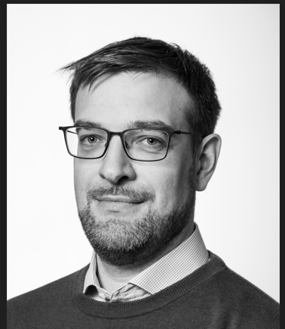
Teamet som jobber med Behandlingshjelpemidler
Trond Skorstad, Avdelingsleder
Inger Andreassen, Prosjektleder – BHM kontakt
Ida Pernille Ulle, Prosjektleder
Ida Holsbø, Prosjektleder
Vilde Martine Haugerud, Prosjektleder
Aina Erikstad, Prosjektleder og avtaleforvalter
Linda Njarga, Avtaleforvalter fra februar

Slide 11
Vår rolle

Slide 12
VÅR VISJON
Vi leverer den beste avtalen for helseforetakene. Hver gang!
Vi forvalter den beste avtalen hver dag
Notes:
Kan vi ikke heller legge til poengene våre her, og la sliden være som den er? Ida

Slide 13
Hva gjør vi?
Avtaleforvalting
Gjennom-føre konkur-ranse
Forberede konkur-ranse
Imple-mentering
Normal avtalelengde 4 år
Snitt gjennomføring konkurranse: 18 måneder
Avtaleforvaltning viktigere:
Gevinstrealisering
Implementere endringer
Informasjonsflyt mellom HF, Sykehusinnkjøp og leverandører

Slide 14
Anskaffelsesprosess
Behov meldes
Ressurser tildeles anskaffelse
Anskaffelse planlegges
Faggruppe fra HF oppnevnes
Arbeid med struktur og konkurransegrunnlag
Utlysning
Evaluering
Tildeling
Implementering
Styringsgruppe

Slide 15
Hva skjer fremover

Slide 16
Nye digitale verktøy
Avtaleforvaltningssystem
Analyseplattform
Konkurransegjennomføringsverktøy
Mer på trappene

Slide 17
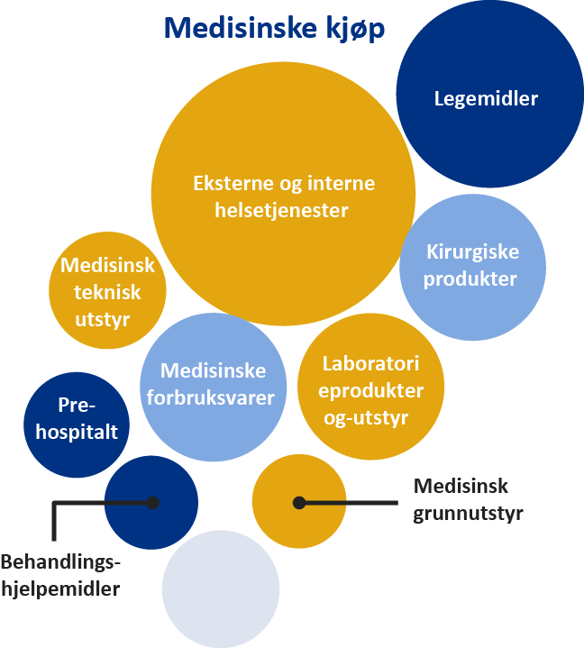
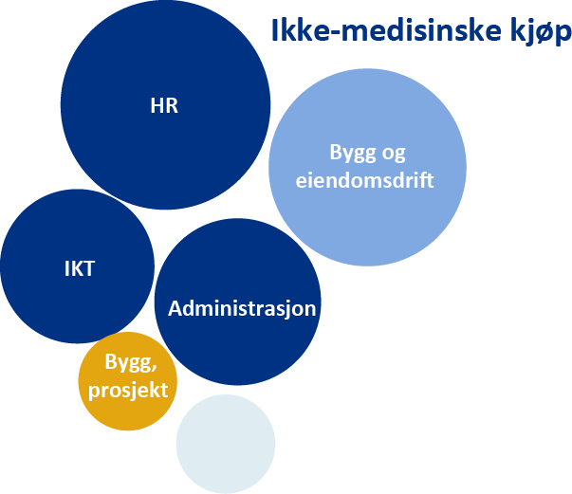
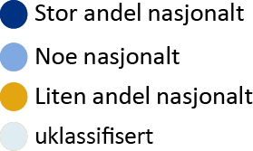
Kategoriprogram

Slide 18
Avtaler og anskaffelser

Slide 19
Kategoristrukturen
INR-apparater
Insulinpumper og CGM
Peritonealdialyse utstyr og væsker - 1120048
Ernæringssystemer - Forbruksmateriell til enteral ernæring
Utstyr til lymfødembehandling
CPAP, BiPAP, forstøvere, fuktere og masker mm 1110038
Oksygenkonsentratorer med tilbehør
Søvnapneskinner
Kjønnsinkongruens
Elektroterapeutiske behandlingshjelpemidler med forbruksmateriell

Slide 20
Avtale: Insulinpumper og CGM
Avtaleprodukter
1) Insulinpumpe med CGM (closed loop)
2) Patchpumpe for insulin 3) Frittstående CGM. 4) Forbruksmateriell
Aktuelt
DK 2, 3 og 4 oppstart 1. Januar 2024
Implementering pågår
Årlig omsetning 1 mrd pr år – på hele avtalen – alle 4 DK
​

Slide 21
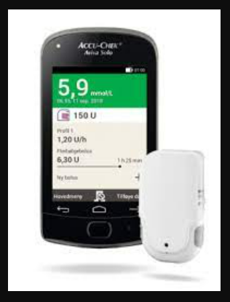
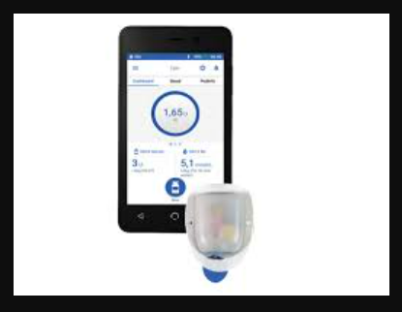
Nye rammeavtaler – oppsummering av tildeling
Delkontrakt 2: Patchpumpe for insulin
NordicInfu Care AB – OmniPod Dash
Roche Diag. Norge AS – Accu Chek Solo
Accu Chek Solo
OmniPod Dash

Slide 22
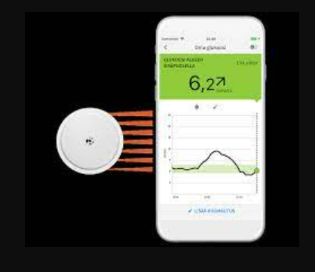
Nye rammeavtaler – oppsummering av tildeling
Delkontrakt 3: Frittstående CGM
Abbott Norge AS - Freestyle Libre 3
Abbott Norge AS – Freestyle Libre 2
Medtronic Norge AS – Simplera
NordicInfu Care AB – Dexcom G7
Freestyle Libre 3

Slide 23
Nye rammeavtaler – oppsummering av tildeling
Delkontrakt 3: Forbruksmateriell
Tildeling | System
Roche Diagnostics Norge AS | Accu-Check Combo
Roche Diagnostics Norge AS | Accu-Check Insight
Medtronic Norge AS | Minimed 640G inkl. CGM
NordicInfu Care AB | OmniPod Eros
NordicInfu Care AB | Dexcom G6 (frittstående CGM)

Slide 24
Nye rammeavtaler
Patchpumper:
Tilbudet fra NordicInfu Care er 3,95 % dyrere sammelingen med løpende avtale.
Tilbudet fra Roche er 2 % dyrere sammenlignet med løpende avtale.

Slide 25
Nye rammeavtaler
CGM
Tilbudene fra Abbott er 13,6 % dyrere sammenlignet med løpende avtale.
NordicInfu Care sitt tilbud på Dexcom G7 er 11,5 % billigere enn dagens tilbud av Dexcom G6. NordicInfu Care sitt tilbud (G7) er 92 % dyrere enn tilbudene til Abbott.
Medtronic sitt tilbud er ikke sammenlignet mot tidligere tilbud, da det ikke er aktive pasienter på Medtronic sitt frittstående CGM i dag. Simplera er priset 45 % dyrere enn tilbudene fra Abbott og 32 % billigere enn tilbudet fra NordicInfu Care.

Slide 26
Avtale: Insulinpumper og CGM forts
1) Insulinpumper og CGM – Closed Loop
- Delkontrakt 1 er forlenget til 31. Mars 2024. Oppstart ny avtale 01.04.2024
Evaluering pågår

Slide 27
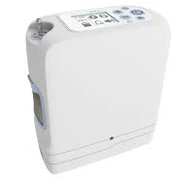
Avtale: Oksygenkonsentratorer med tilbehør
Avtaleprodukter
Delkontrakt 1: ​Stasjonær konsentrator, fra 1-5 liter/min
​​​Leverandør: Philips Norge AS​​ Produkt: EverFlo​
Delkontrakt 2: Stasjonær konsentrator, lav flow (fra 0,1 liter)
Leverandør: Meditek medisinsk utstyr AS Produkt: Kröber
Delkontrakt 3: Stasjonær konsentrator, 8 liter/min eller over
Leverandør: Invacare AS Produkt: Platinum 9
Delkontrakt 4: Transportabel konsentrator m/batteridrift og kontinuerlig flow
Leverandør: Philips Norge AS Produkt: SimplyGo
Delkontrakt 5: Bærbar konsentrator, minimum 800ml/min
Leverandør: Linde Gas AS Produkt: Inogen One G5
Delkontrakt 6: Bærbar konsentrator, lett vekt minimum 600 ml/min
​​Leverandør: Linde Gas AS Produkt: Inogen One G4
Delkontrakt 7:​ Fyllesystem for oksygenflasker
Leverandør: Invacare AS Produkt: Homefill II
Delkontrakt 8: Besparere og regulatorer
Leverandør: Linde Gas AS Produkt: Sabre Elite II og Oxyseaver
Delkontrakt 9: Forbruksmateriell til oksygenbehandling O2-masker:
Leverandør: Intersurgical AS Produkt: Intersurgical
Delkontrakt 9: Forbruksmateriell til oksygenbehandling Øvrige produkter:
Leverandør: Jacomedic AS Produkt: SalterLabs
Varighet:
1.6.21 - 31.5.24
Avtalene kan prolongeres i 1+1 år
Årlig omsetning: NOK 25 mill.
Leveringsutfordringer på enkelte delkontrakter
DK 3 og 7 skal lyses ut på nytt

Slide 28
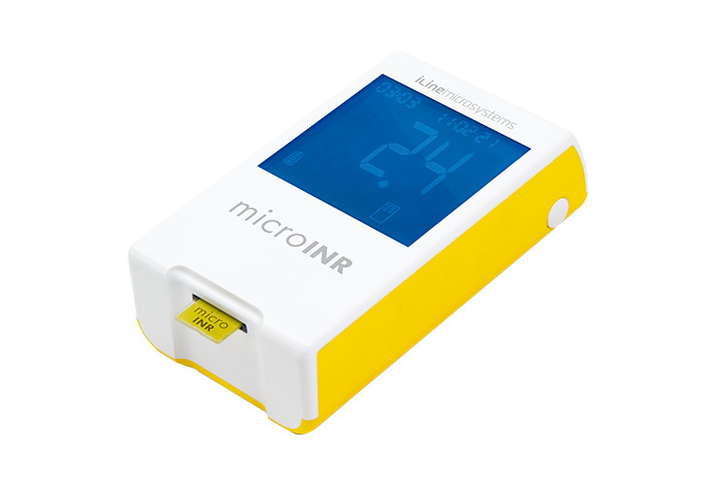
Avtale: INR-apparater
Avtalen er kun 1 delkontrakt med to leverandører i prioritert rekkefølge:
1. Aidian OY - INR-apparat av typen iLine MicroINR, samt batterier, lansetter og teststrimler.
2. Roche Diagnostics Norge AS - INR-apparat av typen CoaguChek INRange, samt batterier, lansetter og teststrimler
Varighet: 01.12.22 – 30.11.24
Kan prolongeres i 1+1 år
Årlig omsetning: NOK 8,8 mill.

Slide 29
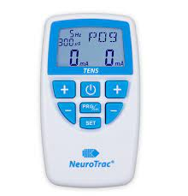
Avtale: Elektroterapeutiske behandlingshjelpemidler
Delkontrakt 1: Tens med forbruksmateriell
Delkontrakt 2: Elektrostimulering med forbruksmateriell
Delkontrakt 3: Elektrostimulering/biofeedback med forbruksmateriell.
Leverandør er Quintet AS
Varighet: 01.10.22 – 30.09.24
Kan prolongeres i 2+2 år
Årlig omsetning: NOK 15 mill.
Notes:
TENS-apparater (smertelindring og muskeltrening)
Biofeedback-apparater (bekkenbunnsplager/smerter og urin/anal inkontinens)

Slide 30
Avtale: Utstyr til lymfødembehandling
1 | Kompresjonsplagg standard
2 | Kompresjonsplagg målsydd
3 | Justerbare kompresjonsløsninger, standard og målsydd
4.1 | Nattstrømper standard
4.2 | Nattstrømper målsydd
5.1 | Bandasjer/tape/lim
5.2 | Kinesologitape
6 | Tekniske hjelpemidler (pulsator med tilbehør)
Varighet: 1.11.22 – 31.10.24
Kan prolongeres i 1+1 år
Årlig omsetning: NOK 94 mill.
Parallelle rammeavtaler med 3 leverandører; Medi Norway AS, Essity Norway AS og OneMed AS
Notes:
8 delkontrakter, parallell rammeavtale på 4 av delkontraktene. Har vært en økning med ca 10 mill. pr. år.

Slide 31
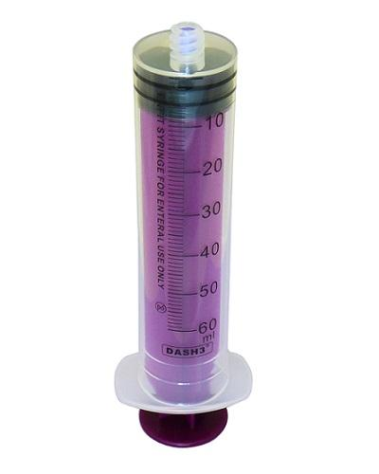
Avtale: Ernæringssystemer - Forbruksmateriell til enteral ernæring
Delkontrakt | Beskrivelse
1 | Gravitasjonssett
2 | Beholder uten sett - hard plast, under 1000 ml
3 | Pose (beholder) uten sett - myk plast, under 1000 ml
4 | Pose (beholder) uten sett - myk plast, fra 1000 ml
5 | Bolus adapter
6 | Adapter til tåteflaske
7 | Adapter til næringsdrikker
8 | Forlengelsesslanger ca. 15 cm, lavt priming volum
9 | Forlengelsesslanger ca. 30 cm, lavt priming volum
10 | Forlengelsesslanger ca. 100 cm, høy priming volum
11 | Kork/hette til ENFit-medisinport (hun-kobling)
12 | Drenasjepose, ENFit (flere størrelser)
13 | pH papir for kontroll av gastrisk aspirat
14 | Gastrostomibelte for PEG, (flere størrelser)
15 | ENFit sprøyter, engangsbruk (flere størrelser) og kork (han-kobling)
16 | ENFit sprøyter, engangsbruk (100 ml)
17 | ENFit sprøyter, flergangsbruk (flere størrelser)
18 | ENFit sprøyter, flergangsbruk (100 ml)
19 | ENFit opptrekksstrå kort, inntil 10 cm
20 | ENFit opptrekksstrå lang, over 10 cm
21 | ENFit opptrekkskanyle
22 | ENFit flaskeadapter til mixturflasker
23 | ENFit medisineringsadapter med spike
24 | ENFit adapter for tilkobling på gastroduodenal sonde
Aktuelt
Årlig omsetning; ca. 10 mill.
Var tidligere i samme avtale som ernæringspumper, men skilles ut i egen avtale
Evaluering pågår
Ny avtale starter 01.05.24

Slide 32
Avtale: Ernæringspumper
Avtaleprodukter:
Ernæringspumper m/forbruksmateriell
Ernæringspumpe Flocare Infinity III
Leverandør: Danone AS
Forbruksmateriell til eksisterende pumper
Forbruksmateriell til Amika og Applix​ pumper
Leverandør: Fresenius Kabi Norge AS​
Aktuelt
Årlig omsetning; 21 mill
Varighet til 31. mai 2026 med mulighet for prolongering 2 + 2 år.

Slide 33
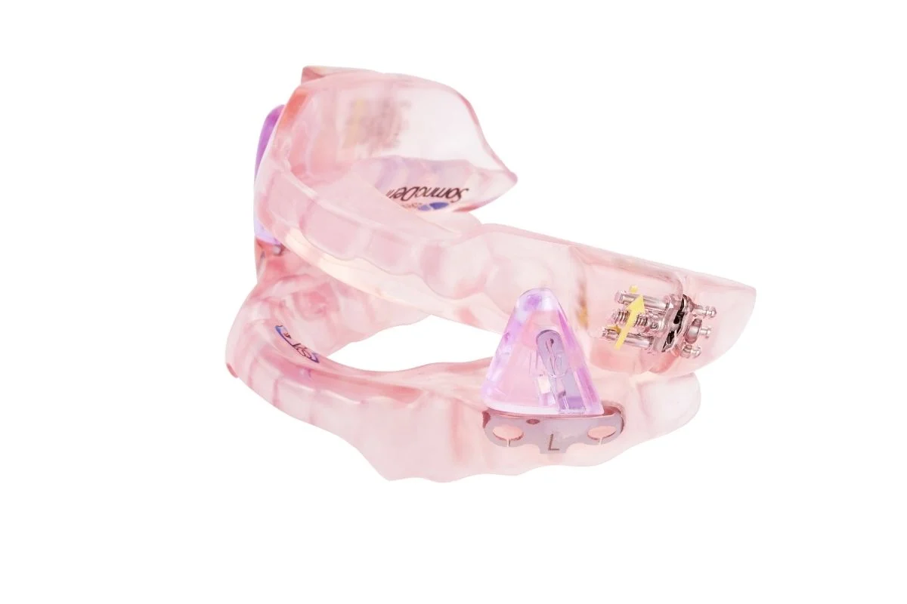
Avtale: Søvnapnéskinner
Avtaleprodukter
1. Narval CC / ResMed Norway AS
2. SomnoDent Fusion / SomnoMed Nordic AB
3. SomnoDent Flex / SomnoMed Nordic AB
4. SomnoDent Avant / SomnoMed Nordic AB
5. SomnoDent Edent Fusion / SomnoMed Nordic AB
Maksimal varighet: 31. mai 2025
Aktuelt
Årlig omsetning: 7 mill.
Ny anskaffelse startet opp
Utfordringer rundt at den skal brukes av eksterne tannleger

Slide 34
Anskaffelse: Kjønnsinkongruens - produkter
Avtaleprodukter
Kompresjonsvester
Penisproteser
Vaginalblokkere
Glidemiddel
IPL hårfjerningsapparat
Aktuelt
Arbeidet er i startfasen og strukturen er ikke satt.

Slide 35
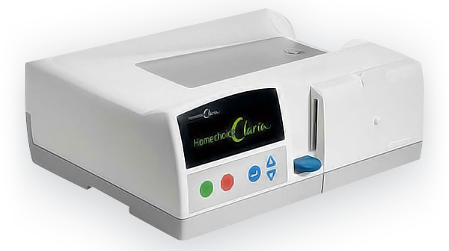
Avtale: Peritonealdialyse utstyr og væsker
Avtaleprodukter:
PD-kateter
PD-Væske, maskin og utstyr
Non-glukose PD-væske
Laktatfri PD-Væske
Varighet 15.11.21 - 14.11.24. Kan prolongeres ett år til, til 14.11.25
Årlig omsetning: NOK 90 mill.
Noen leveringsutfordringer, fordel med parallelle avtaler her
Leverandører på avtale: Baxter, Vingmed, Medtronic
Ny anskaffelse vil starte opp i løpet av våren -24

Slide 36
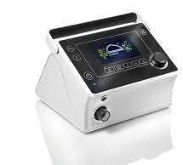
Avtale: CPAP, Bilevel PAP, masker, forstøvere, sug og hostemaskiner
Avtaleprodukter
Varighet 31.03.21 – 31.03.25
Årlig omsetning; 120 mill
Aktuelt
Avtale løper stort sett som planlagt
Ny anskaffelse pågår
Parallelt pågår anskaffelse bærbare og stasjonære forstøvere
1.1 | Bilevel PAP apparat uten avansert alarm | Lumis 100/150
1.2 | Bilevel PAP apparat med utvidede funksjoner | STA Lumis 150
1.3 | Bilevel PAP apparat med integrert backup batteridrift og hybridmodus | PrismaVent 40
1.4 | Bilevel apparat med adaptiv servoventilator | AirCurve 10
1.5 | Forbruksmateriell eksisterende Bilevel PAP apparater
2.1 | Auto CPAP apparat | AirSense 10/11
2.2 | Forbruksmateriell eksisterende Auto CPAP apparater
3.1 – 3.7 | Masker | Bredt sortiment
4.1 | Stasjonær forstøver | Innospire Deluxe
4.2 | Bærbar forstøver | Innospire GO
4.3 | Forbruksmateriell eksisterende stasjonære og bærbare forstøvere
5.1 | Stasjonært sug | Lærdal LSU
5.2 | Bærbart sug | Medela Clario
5.3 | Forbruksmateriell til eksisterende stasjonære og bærbare sug
6.1 | Hostemaskin | Nippy Clearway
6.2 | Forbruksmateriell eksisterende hostemaskin

Slide 37
Kontaktinfo

Slide 38
Kontaktinformasjon
Inger Andreassen inger.elisabeth.andreassen@sykehusinnkjop.no 473 07 160
Ida Pernille Ulle ida.pernille.ulle@sykehusinnkjop.no 950 96 569
Ida Holsbø ida.holsbo@sykehusinnkjop.no 478 07 249
Aina Erikstad avtaleforvaltning@sykehusinnkjop.no 932 65 647
Vilde Martine Haugerud
vilde.martine.haugerud@sykehusinnkjop.no
994 04 790
Trond Skorstad
Trond.skorstad@sykehusinnkjop.no
952 15 199

Slide 39
Takk for oppmerksomheten og velkommen til dialog for helseforetaksansatte!

